Slide 1

ЛЕКЦ №14
Төслийн удирдлага (менежмент) түүний арга хэрэгслүүд
ШИНЖЛЭХ УХААН, ТЕХНОЛОГИЙН ИХ СУРГУУЛЬ
МЭДЭЭЛЭЛ, ХОЛБООНЫ ТЕХНОЛОГИЙН СУРГУУЛЬ
S.EEM101
Инженерийн эдийн засаг
Engineering Economy
Холбооны салбарын багш, дэд проф., Ц.Балжинням
Улаанбаатар

Slide 2
Хичээлийн суралцахуйн үр дүнгүүд
Оюутан энэ сэдвийг судалснаар дараах ур чадваруудтай болсон байна.
д/д | Суралцахуйн үр дүнгүүд | Суралцахуйн үр дүнг илэрхийлэх үйл үг | Суралцахуйн үр дүнгийн түвшин (Блумын) | CLOs хамаарал
1 | Төслийн удирдлагын үндсэн ойлголтуудыг тайлбарлах, ашиглах | Тайлбарлах (Explain) Хэрэглэх (Apply) | Ойлгох, Хэрэглэх | 1, 3
2 | Төслийн амжилттай удирдлагад нөлөөлөх хүчин зүйлсийг ойлгох, тайлбарлах | Тайлбарлах (Explain) Хэрэглэх (Apply) Шийдэх /Solve/ | Ойлгох, Хэрэглэх | 1, 3
3 | Төслийн удирдлагын аргачлалыг төслийн гүйцэтгэл, үнэлгээнд хэрэглэх | Тайлбарлах (Explain) Хэрэглэх (Apply) Шийдэх /Solve/ | Ойлгох, Хэрэглэх | 1, 3
4 | Сэдэвтэй холбоотой материалуудыг ашиглах | Гүйцэтгэх (Function) | Ойлгох, Хэрэглэх | 4

Slide 3
Хичээлийн агуулга
Төсөл, үндсэн ойлголт, тодорхойлолтууд, ач холбогдол
Төслийн ангилал
Төслийн хамрах хүрээ (scope)
Төслийн амьдралын мөчлөг
Төслийн удирдлага
Төслийн хязгаарлалт
Төслийн удирдлагын аргачлал
Төслийн хуваарь төлөвлөлт, төлөвлөгөө, хяналт
Ажлын график зураглал (Гантын диаграм)
Ажлын задаргааны бүтэц – Work Breakdown Structure (WBS)
  Үүрэг, хариуцлагын матриц
Тооцооллын арга – Estimation Techniques – Төслийн удирдлагын аргууд

Slide 4
Төсөл, үндсэн ойлголт, тодорхойлолтууд
Төслийг маш олон талаас нь тодорхойлж болно. Төсөл гэж:
  Ирээдүйд төлөвлөсөн үйл ажиллагааг өнөөгийн байгаа нөөцдөө тулгуурлан бүх талаас нь урьдчилан төлөвлөгөөтэйгээр харах цонх.
  Тодорхой зорилгоор урьдчилан төлөвлөсөн нөөцөд үндэслэн зориуд сонгосон арга барилаар өгөгдсөн хугацаанд явуулах хувь хүний болон багийн хамтын бүтээлч үйл ажиллагаа.
  Урьдчилан боловсруулсан аргын тусламжтайгаар тодорхой зорилгод хүрэх байнгын бус, өгөгдсөн хугацаатай ажлын хэлбэр бөгөөд зорилго, хугацаа, нөөц, ажиллах арга гэсэн 4 үндсэн шалгууртай.
  Нийгэм, эдийн засгийн салбарт болон байгууллагын удирдлагын зохион байгуулалт, техник технологид өөрчлөлт, шинэчлэлт, сайжруулалт, шинэ зүйл нэвтрүүлэх замаар нийгэм, эдийн засгийн тодорхой үр дүнд хүрэх үйл ажиллагааг төсөл гэнэ.
Notes:
Төсөл нь “projectum" буюу “санаа” гэсэн латин үгнээс гаралтай бөгөөд “proceire” гэсэн үйл үг болж хувирахдаа “ямар нэг зүйлийг урагшлуулах, шидэх» гэсэн утгыг агуулдаг. Харин “project” гэдэг үгийг утгачилбал ямар нэг үйл явдал өрнөхөөс өмнө бий болсон шинэ санал, санаачилга гэж үзэж олно.

Slide 5
Төслийн ач холбогдол
Байгаа хүч, нөөц бололцоогоо зөв хувиарлан, үр өгөөжтэйгөөр хамтран ажиллах;
Хүчээ төвлөрүүлж, нөөцөө зөв ашиглах;
Өнөөгийн байдалд үнэлэлт өгөх, эрсдэлийг урьдчилан харах;
Хамтран ажиллаж, асуудлын ач холбогдлыг ойлгох;
Тулгамдсан асуудлуудыг олж харж, шийдвэрлэх арга замыг олох;
Бизнесийн амжилт олох, өрсөлдөөнд ялах зэрэгт оршино.

Slide 6
Төслийн ангилал, төрөл
Нийгмийн (олон нийтийн) төсөл;
Бизнесийн төсөл;
Зохион байгуулалтын төсөл;
Техник технологийн төсөл;
Хосолсон төсөл.
Хугацаагаар нь:
  Богино,
  Дунд,
  Урт хугацаатай төсөл гэж ангилна.

Slide 7
Төслийн хамрах хүрээ
Төслийн хамрах хүрээ нь зорилго, хэлбэр, ангилалаас хамаарч янз бүр байх бөгөөд оролцогчдын тоо зөвхөн нэг хүн байж болохоос гадна хэдэн мянган хүнийг ч хамрах боломжтой бөгөөд хэдэн саяар хэмжигдэх цагт ч хэрэгжиж байдаг.
Өвөрмөц байдал, онцлогоос хамаараад төслүүд нь ялгаатай байж болох ч бүтээгдэхүүн эсвэл үйлчилгээний нэгдмэл шинж чанарыг тодорхой цаг хугацаанд хангахыг зорьж байдгаараа бүгд ижил.

Slide 8
Төсөл боловсруулах шаардлага нь бүтээгдэхүүний загвар дизайн, нэр төрлийн өөрчлөлт, хэрэглэгчдийн эрэлт, салбарын хөгжил ба зах зээлийн өсөлт, тулгамдаж байгаа болон тулгарч болзошгүй асуудал бэрхшээлээс үүсч бий болдог.
Шинэ бараа, бүтээгдэхүүн, үйлчилгээг бий болгох;
Байгууллагын бүтэц, зохион байгуулалтын үр нөлөөг сайжруулах;
Шинэ бодлогыг хэрэгжүүлэх;
Мэдээллийн системийг шинэчлэх, сайжруулах;
Барилга, байгууламж, зам зэрэг нийтийн барааг бүтээн байгуулах;
Тоног төхөөрөмжийг шинэчлэх;
Шинэ технологи нэвтрүүлэх, дамжуулах;
Нийгмийн тулгамдсан асуудлуудыг шийдвэрлэх;
Байгаль орчныг хамгаалах, нөхөн сэргээх;
Мэдлэгийн менежмент, инновацийг нэвтрүүлэх;
Шинэ бизнесийн үйл явцыг хэрэгжүүлэх зэрэг байж болно.

Slide 9
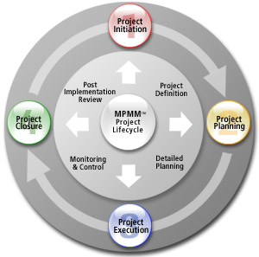
Төслийн амьдралын мөчлөг
Notes:
Санаачлах
Төлөвлөх
Гүйцэтгэх
Хянах
Удирдах
Дуусгах
Гэсэн төслийн удирдлагын үйл явцуудыг нэгтгэн хэрэглэснээр биелэгддэг.

Slide 10
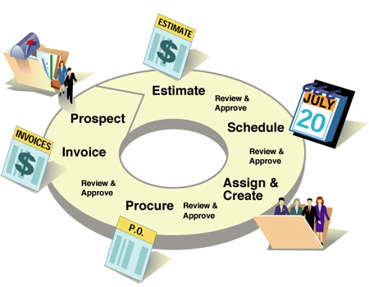
Төслийн дараах зорилгуудыг биелүүлсэн бол төслийн удирдлага амжилттай хэрэгжсэн гэж тодорхойлж болно:
Цаг хугацаандаа багтсан
Төлөвлөсөн Зардлын хүрээнд хийж гүйцэтгэсэн
Хүссэн үр дүндээ хүрсэн / хүссэн технологийн түвшинд хийж гүйцэтгэсэн
Өгөгдсөн нөөцийг үр дүнтэй, үр ашигтай ашигласан
Үйлчлүүлэгч сэтгэл хангалуун хүлээн авсан

Slide 11
Төслийн мэдлэгийн хүрээ, арга ухаан

Slide 12
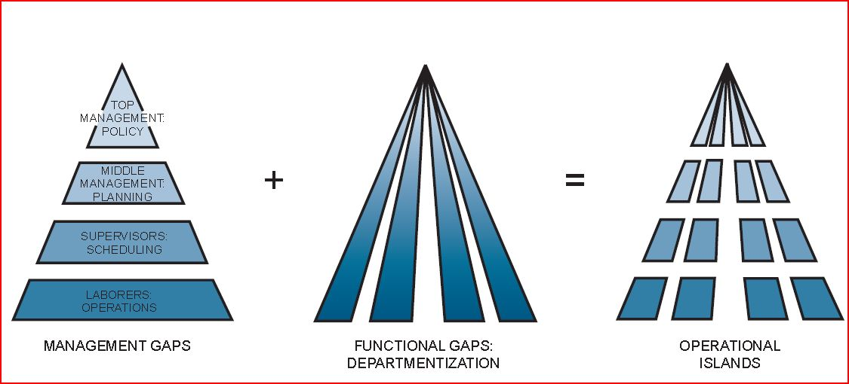
Төслийн удирдлага (төслийн менежмент)
Мэдлэг чадвар, туршлага, арга, аргачлал, нөөц, хэрэгсэл, технологи зэргийг ашиглан, тавьсан шаардлагын дагуу төслийг хэрэгжүүлж зорилгодоо хүрэхийг хэлнэ.
Тодорхой зорилго, зорилтыг хэрэгжүүлэхийн тулд байгуулагдсан харьцангуй богино хугацааны зорилгын хүрээнд компанийн нөөцийг төлөвлөх, зохион байгуулах, чиглүүлэх, хянах үйл ажиллагааг хэлнэ.

Slide 13
Төслийн удирдлагад
Тавигдах шаардлагуудыг тодорхойлох
Хүрэхүйц тодорхой зорилгуудыг тавих
Чанар, өртөг, хугацааны тал дээр зөрчилдөөнтэй шаардлагуудыг тэнцвэржүүлэх
Төслийн үзүүлэлт, төлөвлөгөө, бодлогыг оролцогчдын санал, хүлээлтэнд тохирохуйцаар засварлах ажлууд багтана.

Slide 14
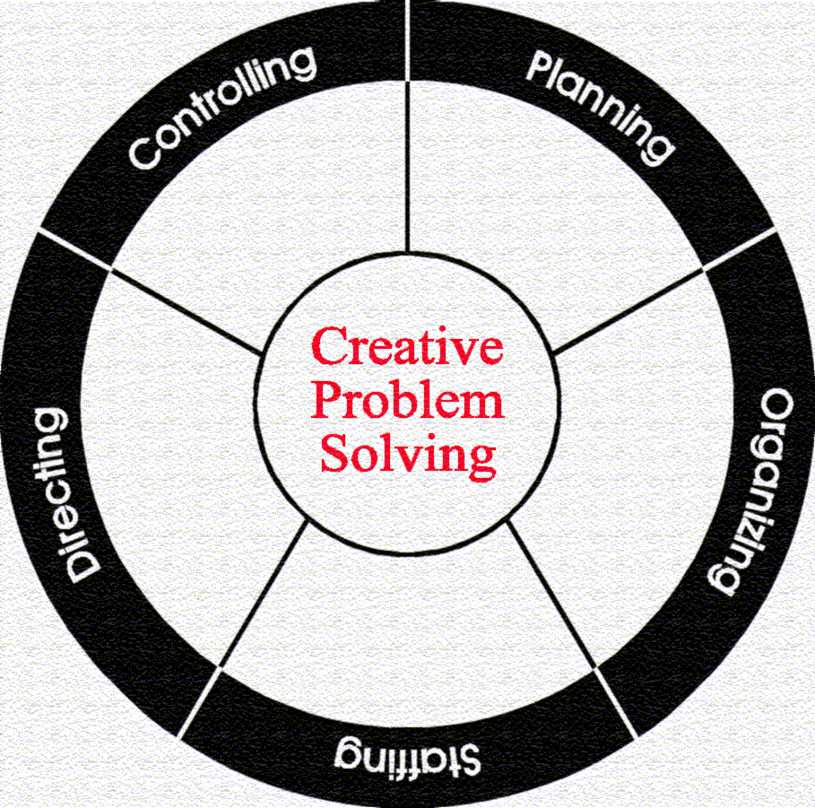
Дээрх тодорхойлолт нь нэмэлт тайлбар шаарддаг. Сонгодог менежментийг ихэвчлэн таван чиг үүрэг, зарчимтай гэж үздэг.
Төлөвлөх
Зохион байгуулах
Багийн гишүүдэд ажил үүргийг хуваарилах
Хяналт тавих
Удирдан чиглүүлэх

Slide 15
Удирдлагын ур чадвар
Концептуаль чадвар – Тухайн байгууллагыг бүхэлд нь болон түүний хэсгүүдийн хоорондын уялдаа холбоог харах чадвар.
Хувь хүний ур чадвар – Хүмүүстэй хамтран ажиллах чадвар.
Техникийн ур чадвар – Тодорхой чиг үүрэг, мэргэжлийн мэдлэг, чадварыг эзэмшсэн байх

Slide 16
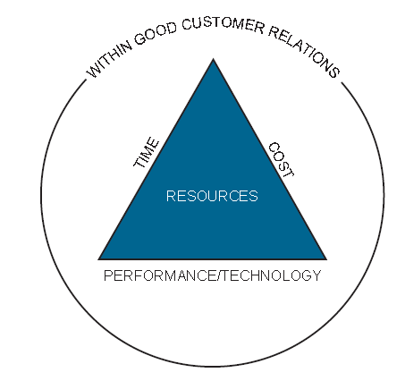

Төслийн хязгаарлалт
Төслийн менежмент нь тухайн үйл ажиллагаа, цаг хугацаа, зардал, гүйцэтгэлийн хүрээнд компанийн нөөцийг удирдах, хянах зорилготой.
Цаг хугацаа, өртөг зардал, гүйцэтгэл (Зарим тохиолдолд scope буюу хамрах хүрээ гэж тодорхойлсон байдаг) нь төслийн хязгаарлалт болно.
Notes:
Цаг хугацаа
Нөөц (төсөв, зардал)
Хамрах хүрээ

Slide 17
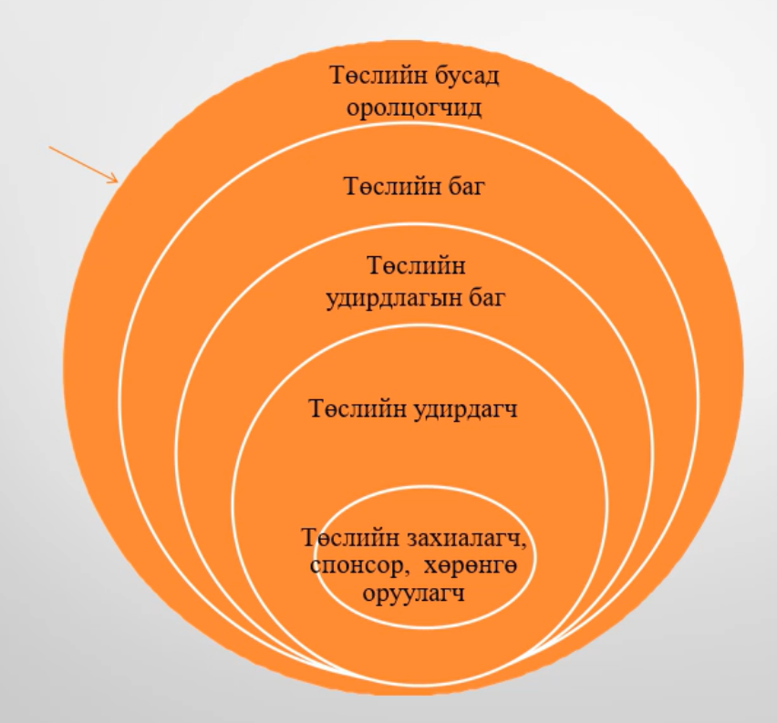
Төслийг удирдахын тулд мэдэх шаардлагатай зүйлс
  Ерөнхий менежментийн арга, аргачлал
  Салбарын онцлог
  Салбарын стандарт, хууль эрх зүй
  Төслийн үндсэн ойлголтууд
Төслийн оролцогчид
  Төсөл хэрэгжих явцад ашиг сонирхол нь хөндөгдөх, төслийн үйл ажиллагаанд шууд болон шууд бусаар хамрагдсан, төслийн үйл ажиллагаанд идэвхтэй оролцож, үр дүнд нь нөлөөлөх хувь хүн, албан байгууллага.
Notes:
Төслийн бусад оролцогчид
Өрсөлдөгчид
Гүйцэтгэгчид
Засаг захиргааны байгууллагууд
Лиценз олгогч байгууллагууд
Нутгийн иргэд
Олон нийтийн мэдээллийн хэрэгсэл

Slide 18
Төслийн хуваарь төлөвлөлт, төлөвлөгөө, хяналт
Төлөвлөгөө ба хуваарийг ихэвчлэн ижил утгатай нэр томъёо гэж үзэх хандлага байдаг.
  Гэтэл тэд ижил нэр томъёо биш юм!
  Хуваарь нь төлөвлөгөөний зөвхөн нэг хэсэг болдог.
Төслийн төлөвлөгөө – зардлын тооцоо, хуваарь, төслийн хяналт зэрэг хоорондоо хамааралтай хэд хэдэн чиг үүргийн үндэс суурь болдог.
Төслийн хуваарь – төсөл дэх үйл ажиллагааны хугацаа, дарааллыг тодорхойлсоноор төслийн нийт хугацааг тодорхойлох явдал юм.

Slide 19
Төслийн төлөвлөгөө (Planning)
Төлөвлөгөө нь төслийг хэрхэн хэрэгжүүлэхийг тодорхойлох үйл явц юм.
дараах асуултанд хариулна.
  “Юу” хийх гэж байна (эцсийн үр дүн ямар байх вэ?),
  “Яаж“ хийх вэ (төслийн ажлын зорилтууд),
  “Хэд” байх вэ? (төслийн төсөв, санхүү, нөөц),
  "Хэн" хийх вэ? (төслийн зохион байгуулалт),
  “Хэзээ" (ерөнхийдөө: эхлэх ба дуусгах) (хуваарь гаргах).
  “Хэр сайн” хийх вэ? (төслийн хяналт)

Slide 20
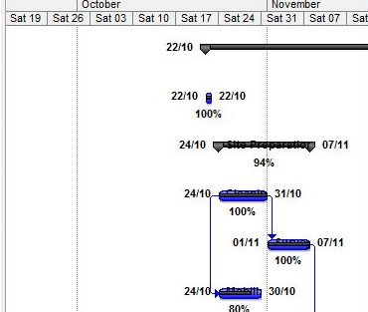
Төслийн хуваарь (Scheduling)
Хуваарь нь "хэзээ" -г илүү нарийвчилсан түвшинд авч үздэг.
The Plan
Юу
Хэдээр (зардал)
Хэзээ
Хэнээр
Яаж
Хаана
Яагаад

Slide 21

Төлөвлөгөө
Төслийн удирдлагын хүрээлэнгээс Төслийн удирдлагын төлөвлөгөөг
  төслийг хэрхэн гүйцэтгэх, хяналт, шалгалт хийх талаар тодорхойлсон албан ёсны, батлагдсан баримт бичиг
гэж тодорхойлсон байдаг.
Төлөвлөгөөнд
  Хамрах хүрээ,
  Зураг төсөл буюу загварчлал,
  Бусад хувилбарууд,
  Өртөг зардал,
  Цаг хугацаа,
  Санхүү,
  Газар,
  Худалдан авалт,
  Үйл ажиллагаа зэрэг элементүүдийг багтааж болно.

Slide 22
Төлөвлөгөө
Төслийн удирдлагын хамгийн чухал үе шат юм.
Төлөвлөсөн төлөвлөгөөнд өөрчлөлт оруулах шаардлага бага байлгахын тулд зохион байгуулалттайгаар, урьдчилан таамагласан байдлаар хийж гүйцэтгэсэн цуврал алхмуудаар дамжуулан тодорхой зорилтуудыг бодит байдалд шилжүүлэх урлаг буюу шинжлэх ухаан юм.

Slide 23
Хуваарь гаргах үе шат
Хуваарь гаргах үе шат нь төлөвлөгөөний үйл ажиллагааг албан ёсны болгох, үргэлжлэх хугацааг тодорхойлох, нөөц болон дарааллыг багийн гишүүдтэй зөвлөлдсөний үндсэн дээр хуваарилах үйл явц юм.
Төлөвлөлт, хуваарь гаргах үе шатууд нь бодит төсөл эхлэхээс өмнө хийгддэг.
Яагаад төслийн хуваарь хийх шаардлагатай вэ?
  Төслийн гүйцэтгэлийг тооцоолоход;
  Тодорхой үйл ажиллагааны эхлэл болон төгсгөлийг тооцоолоход;
  Арилжаа хийгч талууд, эсвэл туслан гүйцэтгэгчдийн хоорондын зөрчлийг илрүүлж, зохицуулалт хийхэд (тохируулах);
  Мөнгөн урсгалыг урьдчилан тооцоолох, мөнгөн урсгалын тооцоо хийхэд;
  захиалгыг өөрчлөлтийн үр нөлөөг үнэлэхэд;
  Ажлын үр ашгийг дээшлүүлэхэд.
  Хойшлогдсон (хоцорсон) нэхэмжлэлийг шийдвэрлэхэд;
  Төслийн хяналтын үр дүнтэй хэрэгслийг сонгон ашиглахад.

Slide 24
Сайн хуваарийн системийн 3 хүчин зүйл
Хүний хүчин зүйл: Ур чадвартай хуваарь гаргагч эсвэл хуваарь гаргах баг.
Технологи: сайн хуваарийн компьютерийн систем (програм хангамж, техник хангамж)
Удирдлага (менежмент): Эрчтэй, мэдрэмжтэй, дэмжлэг үзүүлэх удирдлага.
Хэрэв энэ гурван “баганы” аль нэг нь байхгүй бол систем доголдох болно.

Slide 25
Хуваарь ба төслийн удирдлага
Төлөвлөгөө, хуваарь, төслийн хяналт нь төслийн удирдлагын маш чухал бүрэлдэхүүн хэсэг юм.
Төслийн удирдлага нь дараах бусад бүрэлдэхүүн хэсгүүдийг агуулна:
  Зардлын тооцоо, удирдлага,
  Худалдан авалт,
  Төсөл / гэрээний удирдлага,
  Чанарын менежмент,
  Аюулгүй байдлын менежмент.
Эдгээр бүрэлдэхүүн хэсэг бүгд хоорондоо харилцан уялдаатай байна.

Slide 26
Ажлын график зураглал (Гантын диаграм)
Төслийн үйл ажиллагааны график дүрслэл бөгөөд үйл ажиллагааны хоорондох холбоосгүйгээр цаг хугацааны масштабын дагуу харуулсан байх графикийг хэлнэ.
  Багана нь үйл ажиллагаа эхлэхээс дуустал тасралтгүй ажиллахыг заагаагүй байж болно.
эсвэл
  Байнгын биш (тасархай) баганыг заримдаа бодит ажил (бүдүүн шугам) ба идэвхгүй үе (бүдүүн шугамуудын хоорондох зай) -ийг ялгахад ашигладаг.

Slide 27
Төслийн ажлын графикийг байгуулахаас өмнө тухайн төслийг жижиг, ихэвчлэн нэг төрлийн бүрэлдэхүүн хэсгүүдэд хуваах ба тэдгээрийг тус бүрийг үйл ажиллагаа (Activity) эсвэл даалгавар (Task) гэж нэрлэдэг.
Гантын диаграмын давуу тал:
  Цаг хугацааны хэмжээстэй;
  Бэлтгэхэд хялбар;
  Гол замын арга буюу CPM - Critical Path Method дээр суурилсан бол илүү үр ашигтай, үр дүнтэй байх боломжтой;
    Хамгийн түгээмэл ашигладаг арга хэвээр байна.
  Ажил зогссоныг илэрхийлэхийн тулд баганыг тасалж болно;
  Бусад мэдээллийг (төсөв, хүн-цаг, нөөц гэх мэт) оруулах боломжтой.
Гантын диаграмын дутагдалтай тал:
  Логик холбоог харуулдаггүй;
  Хэт их үйл ажиллагаатай төслүүдэд тохиромжгүй.
Үүнийг арилгахын тулд:
  Үйл ажиллагааны жижиг бүлэг (дэд хэсэг) үүсгэх;
  Хураангуй хуваарь хийх.

Slide 28
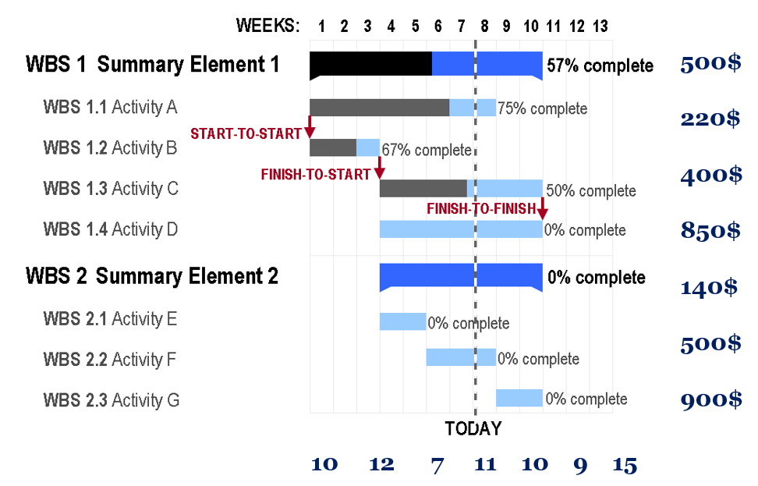
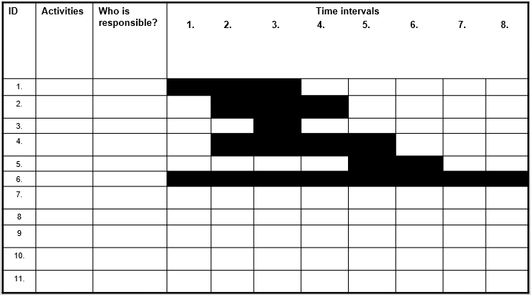
Гантын диаграмын жишээ

Slide 29
Ажлын задаргааны бүтэц
Work Breakdown Structure (WBS)
Төслийн төлөвлөгөөг гаргахдаа ажлын задаргааны бүтэц (Work Breakdown Structure (WBS))-ийг ашигладаг.
WBS нь төслийн гүйцэтгэх ажлын логик задаргааг илэрхийлдэг бөгөөд бүтээгдэхүүн, үйлчилгээ эсвэл үр дүнг хэрхэн хуваах тал дээр анхаарлаа төвлөрүүлдэг.
Ажлын задаргааг хэрхэн хийж гүйцэтгэхийг дараах байдлаар тоймлон харуулав.
ТҮВШИН | ТҮВШИНГИЙН ТОДОРХОЙЛОЛТ
1 | Төсөл
2 | Төслийн дэд бүлэг
3 | Хүрэх үр дүнгүүд
4 | Дэд хүрэх үр дүнгүүд
5 | Ажлын багц
6 | Нэгж ажил

Slide 30
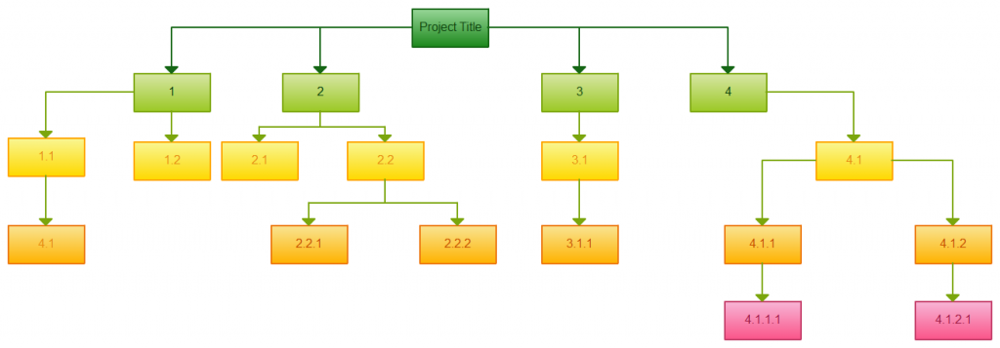
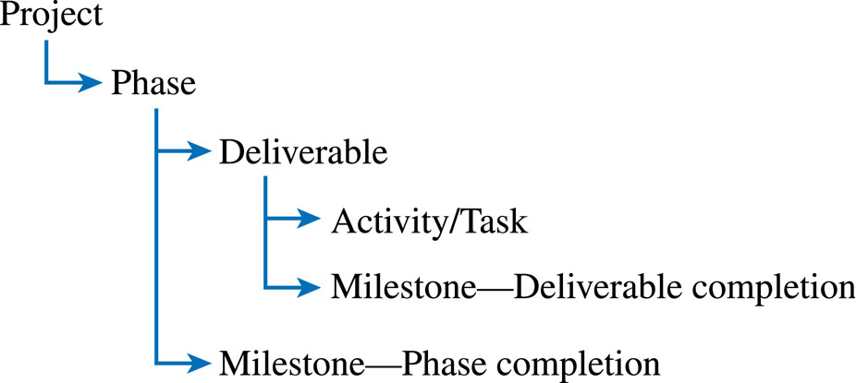
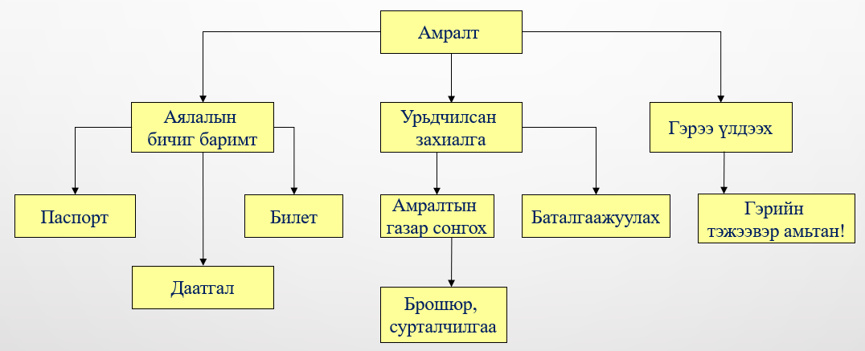
WBS жишээ

Slide 31
Хүрэх үр дүн ба хяналтын цэг (хугацаа)
Deliverables and Milestones
Хүрэх үр дүн
  Материаллаг, баталгаажсан ажлын бүтээгдэхүүн
  Тайлан, танилцуулга, эх загвар гэх мэт.
Хяналтын цэг (хугацаа)
  Чухал үйл явдал эсвэл ололт амжилт
  Үр дүнг хүлээн авах эсвэл үе шатыг дуусгах
  Бэрхшээл, шийдвэрлэх шаардлагатай зүйлс (үзэл баримтлалын нотолгоо)
  Чанарын хяналт, шалгалт
  Багийн анхаарал төвлөрөлт

Slide 32
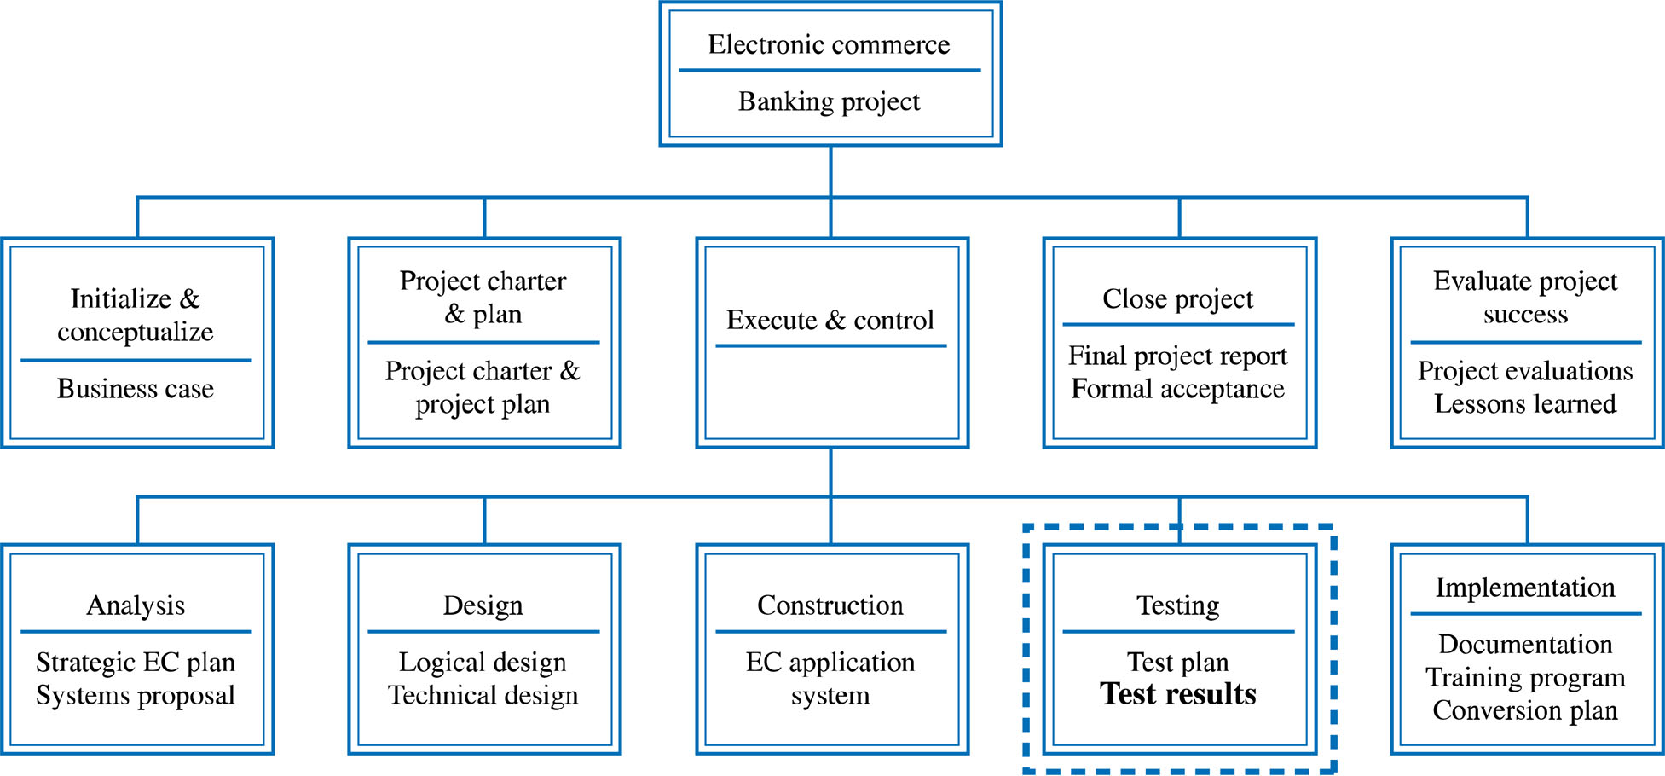
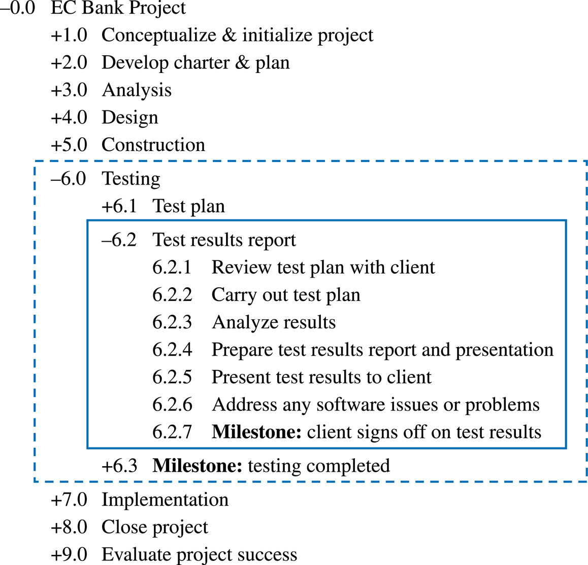
WBS-ийн хөгжүүлэлт

Slide 33
WBS-ийн хөгжүүлэлт
WBS нь тодорхой үр дүнд хүрэх боломжтой байх ёстой
WBS нь төслийн үйл ажиллагааны хэмжигдэхүйц үр дүнг дэмжих ёстой
  WBS нь төслийн хүрээнд тодорхойлогдсон төслийн бүх үр дүнд хүрэх боломжийг олгосон байх ёстой.
  100 хувь удирдах боломжтой байх ёстой.
Нарийвчлалын түвшин нь төлөвлөгөө, хяналтыг дэмжих ёстой.
WBS-ийг хөгжүүлэхдээ ажлыг хийж гүйцэтгэх хүмүүсийг оролцуулах ёстой.
Сургалтын мөчлөг, сурч мэдсэн зүйл нь WBS-ийн хөгжлийг дэмжиж чадна.

Slide 34
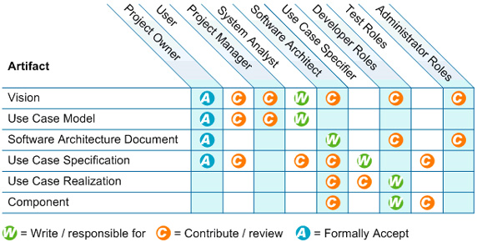
Үүрэг, хариуцлагын матриц
WBS ба зохион байгуулалтын бүтцийн огтлолцол
Мөр = хүн, эсвэл үйл ажиллагаа
Багана = ажилтан бүрийн хариуцах ажлын даалгавар эсвэл ажлын багц
Хяналт, шалгалт хийхэд түгээмэл хэрэглэдэг.
Notes:
RACI – Үүрэг, хариуцлагын матриц
R – Responsible
A – Accountable
C - Consulted
I- Informed
RACISD
S – Support
D - Drive

Slide 35
Тооцооллын арга - Estimation Techniques
- Төслийн удирдлагын аргууд
Мэдрэмжийн шинжилгээ (Optimistic – Most Likely – Pessimistic)
Delphi арга
Цагийн хайрцаглалт
Дээрээс доош харах хандлага (Top-Down Approach)
Доороос дээш харах хандлага (Bottom-Up Approach)
Аналог тооцоолол (Өнгөрсөн туршлага дээр тулгуурласан)
Параметрик загварчлал (Статистик аргачлал)

Slide 36
Тооцооллын арга - Estimation Techniques
- Төслийн удирдлагын аргууд
Мэдрэмжийн шинжилгээ
  Баримт биш мэдрэмж дээр суурилсан
  Тооцоолох сайн арга биш боловч туршлагагүй төслийн менежерүүд ихэвчлэн ашигладаг
Delphi арга
  Нэр нь үл мэдэгдэх олон шинжээчдийг оролцуулдаг
  Мэргэжилтэн бүр тооцоогоо гаргадаг
  Тооцооллыг харьцуулна
    Хэрэв харьцуулалт ойрхон байвал дунджаар тооцож болно
    Зөвшилцөлд хүрэх хүртэл давтана.

Slide 37
Тооцооллын арга - Estimation Techniques
- Төслийн удирдлагын аргууд
Цагийн хайрцаглалт
  Тодорхой үйл ажиллагаа, даалгавар эсвэл хүрэх үр дүнд зориулж "хайрцаг" цагийг хуваарилдаг
  Үр дүнтэй ашиглавал багаа төвлөрүүлж чадна
  Хэт олон удаа эсвэл үр дүнгүй ашиглавал төслийн багт стресс ихэсдэг, эсвэл ажил хийлгэх дарамт шахалт ихэсдэг тул багаа сэтгэл санааны хямралд оруулж болзошгүй.

Slide 38
Тооцооллын арга - Estimation Techniques
- Төслийн удирдлагын аргууд
Дээрээс доош харах хандлага (Top-Down Approach)
  Дээд болон дунд шатны менежерүүд төслийн ерөнхий хуваарь ба/эсвэл зардлыг тодорхойлдог.
  Доод түвшний менежерүүд хуваарь/төсвийн тооцоог тодорхой үйл ажиллагаанд хуваах төлөвтэй байна (WBS).
  эдгээр параметрүүдийг тохиромжтой гэж үзсэн дээд менежментийн гишүүний тогтоолоор Төсөл ямар өртөгтэй байх, хэр удаан хугацаа шаардагдах вэ гэдэг дээр ихэвчлэн харилцан тохиролцдог.
  Бизнесийн орчны хариу арга хэмжээ байж болох юм.
  Үхлийн (явуургүй) жагсаалтын төсөлд хүргэж болзошгүй.

Slide 39
Тооцооллын арга - Estimation Techniques
- Төслийн удирдлагын аргууд
Доороос дээш харах хандлага (Bottom-Up Approach)
  Төслийн тооцооллын хамгийн түгээмэл хэлбэр
  Хуваарь ба төсвийг WBS-ээс боловсруулдаг
  Ажил гүйцэтгэх хүмүүсээс эхэлнэ
  Хуваарь ба төсөв нь дэлгэрэнгүй үйл ажиллагаа, зардлын нийлбэр байна

Slide 40
Тооцооллын арга - Estimation Techniques
- Төслийн удирдлагын аргууд
Аналог тооцоолол (Өнгөрсөн туршлага дээр тулгуурласан)
  Одоогийн төслүүд болон бусад төслүүдийн ижил төстэй байдал дээр үндэслэсэн
  Өмнөх, ижил төстэй төслүүдийн мэдээллийг тооцооллын үндэс болгон ашигладаг.
Параметрик загварчлал (Статистик аргачлал)
  Тооцоолохдоо төслийн шинж чанар (параметр) -ийг математик загвар болгон ашигладаг.

Slide 41


